Slide 1
步驟
1.先用docker創ganache創測試鍊
2.然後要把ganache上面預設的公私鑰匯入 metamask中
3.把OrganizationManager.sol中的_orgsArr變成公鑰變成剛剛貼到metamask中的那些
4.用remix編譯合約然後部署到測試鏈上
5.修改server-config.json檔的organizationManagerAddress改成剛剛部署上去的位子，把admin_address貼一個metamask的公鑰，貼對應的admin_key私鑰，web3_provider的位子改成（docker network inspect bridge 找gateway) ，org_mapping換成metamask的公鑰
6.把檔案位子擺成github上說的那樣
7.在那個位置執行docker-compose up -d

Slide 2
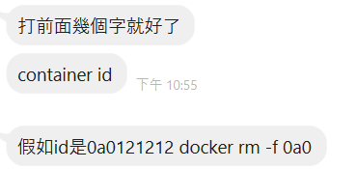
1.先用docker創ganache創測試鍊
sudo docker ps –a:查看當前docker狀態
sudo docker rm -f [container id]:關掉docker
sudo docker run --detach --publish 8545:8545 trufflesuite/ganache-cli:latest --seed 0 --gasPrice 0 :開一個簡易的測試鏈
sudo docker logs [container id] :查看公私鑰
sudo docker restart [container id]

Slide 3
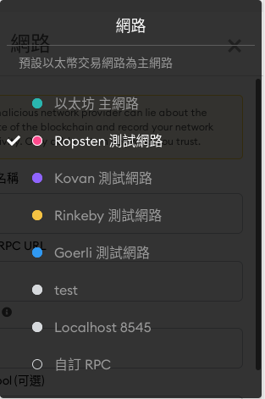
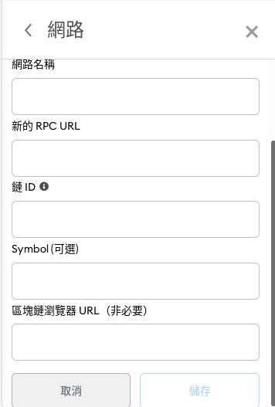
2.然後要把ganache上面預設的公私鑰匯入 metamask中
自訂RPC (利用metamask連到剛剛創的測試鏈)
網路名稱:都OK
新的RPC URL:http://localhost:8545/
鏈ID:1337
Symbol:ETH

Slide 4
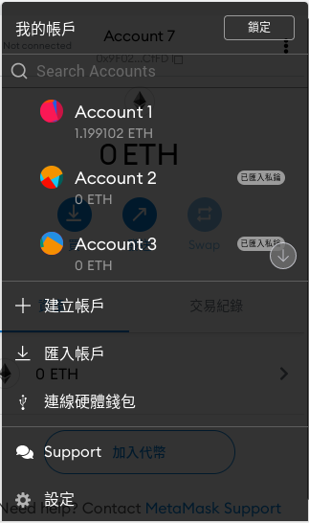
匯入帳戶
把剛剛存的私鑰貼過來
有幾個100ETH的貼過來
(要有錢 還要讓帳戶進到metamask)

Slide 5
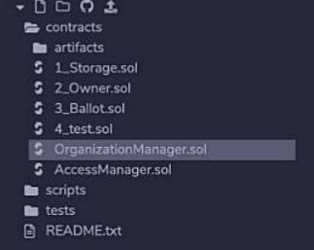
3.把OrganizationManager.sol中的_orgsArr變成公鑰變成剛剛貼到metamask中的那些
Remix - Ethereum IDE
把合約貼過來
(1)OrganizationManager.sol
(2)AccessManager.sol
https://github.com/jenhao-thesis/LdapDapp

Slide 6
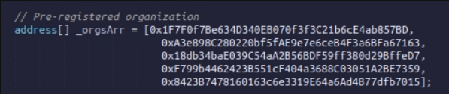
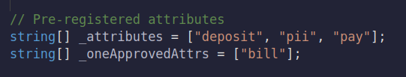
注意事項
改合約_orgsArr
(貼剛剛log裡面的公鑰 要建幾個貼幾個!!)

Slide 7
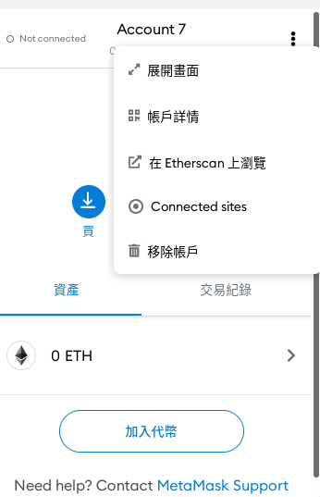
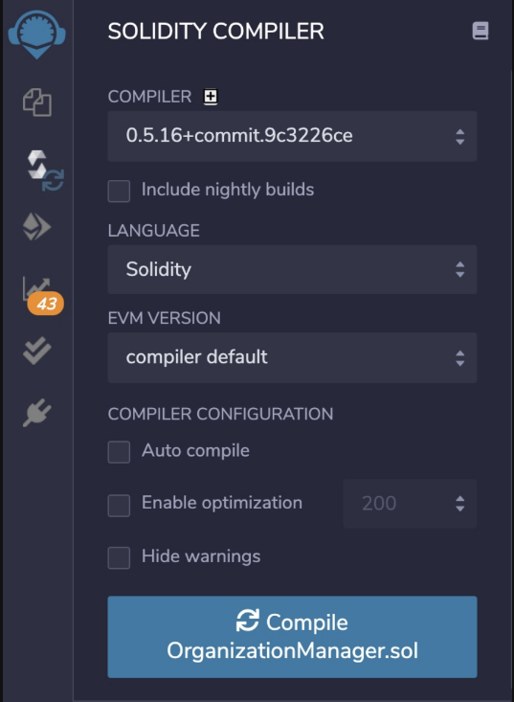
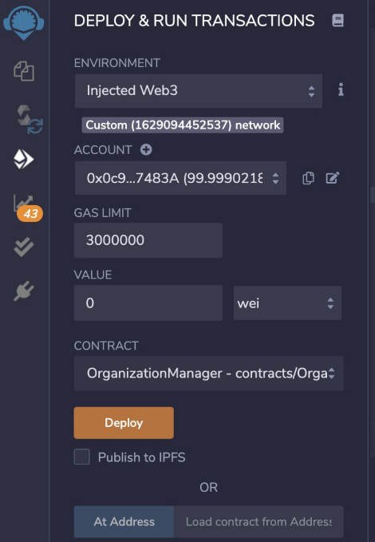
remix這個頁面點選connected sites(告訴metamask此網站你信任他)
compiler改成0.5.16
environment:改成injected web3
(下面的account會變成metamask裡面得帳號)

Slide 8
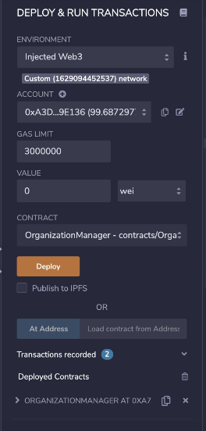
4.用remix編譯合約然後部署到測試鏈上
改完之後兩個合約都compile
然後OrganizationManager要點deploy
左下角會有合約的位址

Slide 9
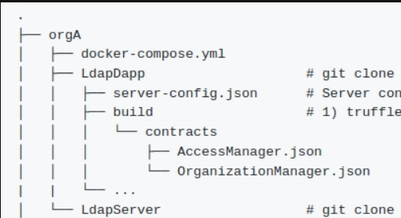
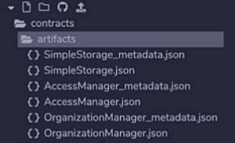
5.修改server-config.json檔的organizationManagerAddress改成剛剛部署上去的位子，把admin_address貼一個metamask的公鑰，貼對應的admin_key私鑰，web3_provider的位子改成（docker network inspect bridge 找gateway) ，org_mapping換成metamask的公鑰
Build跟contracts自己建資料夾
兩個合約編好的json檔要丟進去

Slide 10

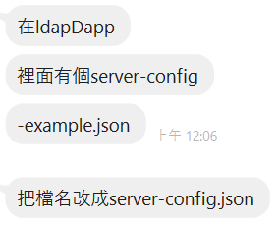
把合約位址貼上來
admin_address貼公鑰
admin_key貼私鑰(地址不會有0x)
(這邊是組織A的管裡帳密的感覺)

Slide 11
sudo docker inspect bridge:看一下gateway(172.17.0.1)
web3_provide貼上"ws://ganache(172.17.0.1):8545“
"org_mapping": {
"0xA3DE0EF83DBE06E631298A2F9F42ABEC8D39E136": ["172.29.0.1:3001","第一銀行"],
"0x0C91D7BDA4180B91DDE9A6345AEC57615D07483A": ["172.29.0.1:3002","第二銀行"] }
前面你貼metamask帳號的公鑰要改成大寫
Notes:
docker-compose.yml 的ports記得改 orgA(3000:3000) orgB(3001:3000) orgC(3002:3000)用不同的

Slide 12
7.在那個位置執行docker-compose up -d
到docekr compose.yml資料夾下 執行sudo docker-compose up –d
127.0.0.1:3000
(1) Blockchain-based Identification and Access Control Framework (Demonstration) – YouTube
docker network inspect orga_my_network
Notes:
五

Slide 13
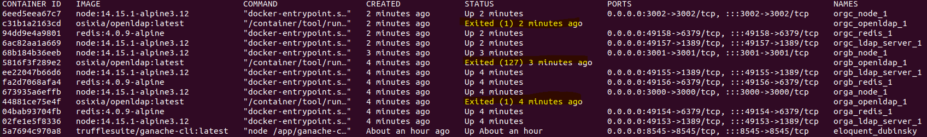
problem 1

Slide 14
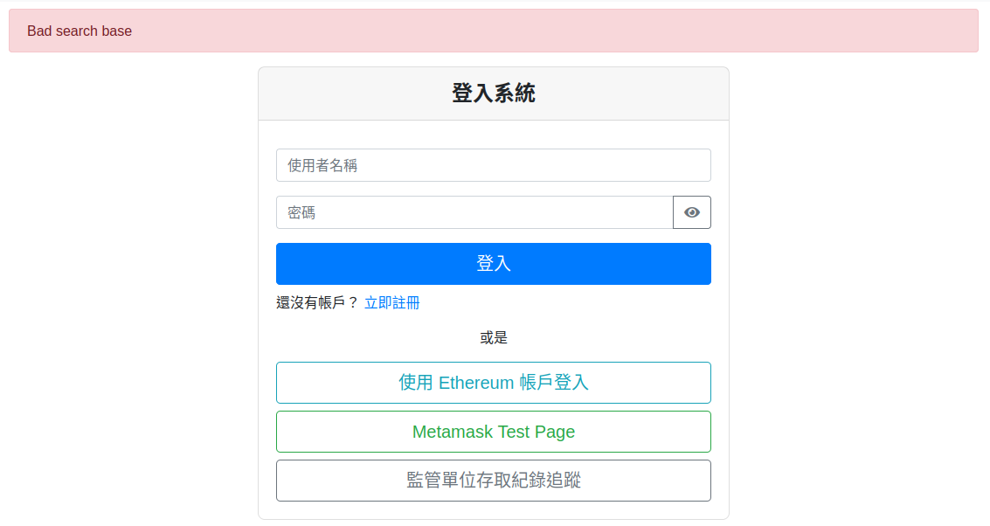

Slide 15
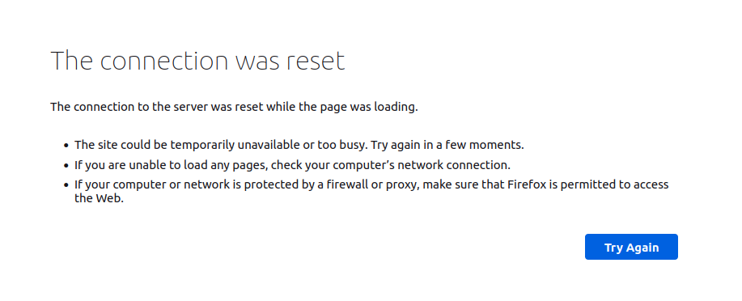
problem2
Notes:
sudo docker start $(sudo docker ps -a)

Slide 16
Notes:
現在要demo的功能是身分綁定，身分綁定是將各銀行的帳號結合到我們區塊鏈的數位身分當中
在開放銀行的第一階段中 TSP可以整合各家銀行的公開資訊例如貸款...方便使用者進行一個統整性的比較
而在第二與第三階段中 數據包含使用者的敏感訊息 所以我們這麼需要做一個權限控制 基於BIMAC身分整合的特性
我們利用私鑰即可登入我們的TSP 就不用在各家銀行輸入帳號密碼 這邊來進行登入的動作
這邊看到的是TSP去抓取各家銀行的餘額資訊，這個帳號在五間銀行已完成註冊 可是目前還沒開放給這個TSP 第二第三第四銀行的授權 所以看不到他們的餘額資訊
接下來我們這邊進行一個授權的動作 這邊勾選想要授權的銀行 然後利用數位身分簽完名即可
接下來進行開放銀行第三階段，這邊我們提出一個想法是整合支付，在現實中可能會遇到需要轉帳的金額較大可是你的錢在不同的銀行中，例如現在我需要轉40萬的金額可是沒有一個帳戶擁有，那麼我就可以利用整合支付這個功能在同一個畫面中利用不同銀行進行轉帳，左邊是五個銀行中已經開放授權的銀行，右邊則是這筆錢我要發給誰並且選擇他是屬於哪間銀行。按下後會有一個檢查餘額的手續，並且利用我們的私鑰進行簽名確保安全性。
以上是基於我們BIMAC所達到的身分整合與開放銀行的三階段。

